Slide 1

Elm
Functional Programming op het front-end
*Installeer alvast de ‘code with me’ IntelliJ plugin

Slide 2
Elm
Functionele front-end programmeertaal die naar Javascript/html/css compileert
Het is geen framework of library; volledige taal
Open source

Slide 3
Ervaring
Front-end op Alliander project
Eigen project opgezet, met Jesse’s backend

Slide 4
Voordelen
Snel
Geen runtime exceptions
Alles is een functie = Alles kan worden getest
Elm is biased over formatting

Slide 5
Nadelen
Vrij hoogdrempelig zonder FP achtergrond
Nieuwe taal met weinig gebruikers/support/devs
Met ca. 16 uur ervaring sta ik nog voor veel raadsels

Slide 6
Architectuur

Slide 7
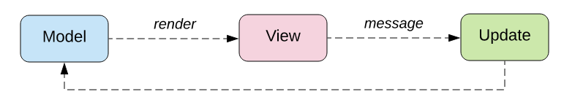
Data flow: user input

Slide 8
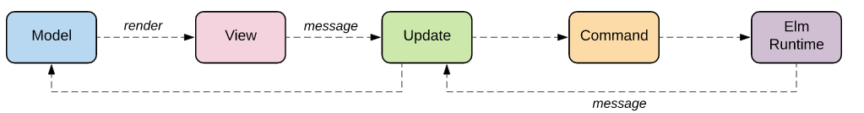
Data flow: user input & side effect

Slide 9
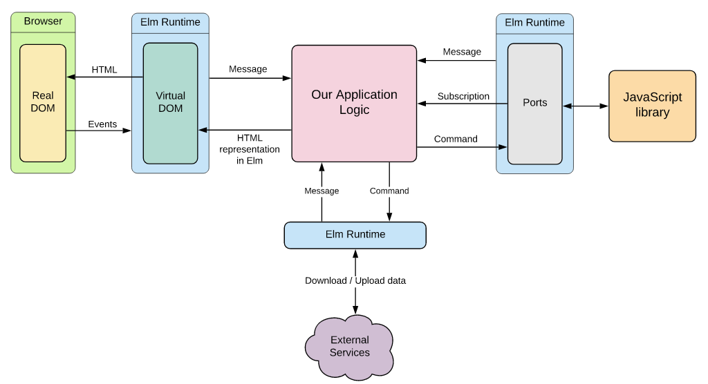
Side effects

Slide 10
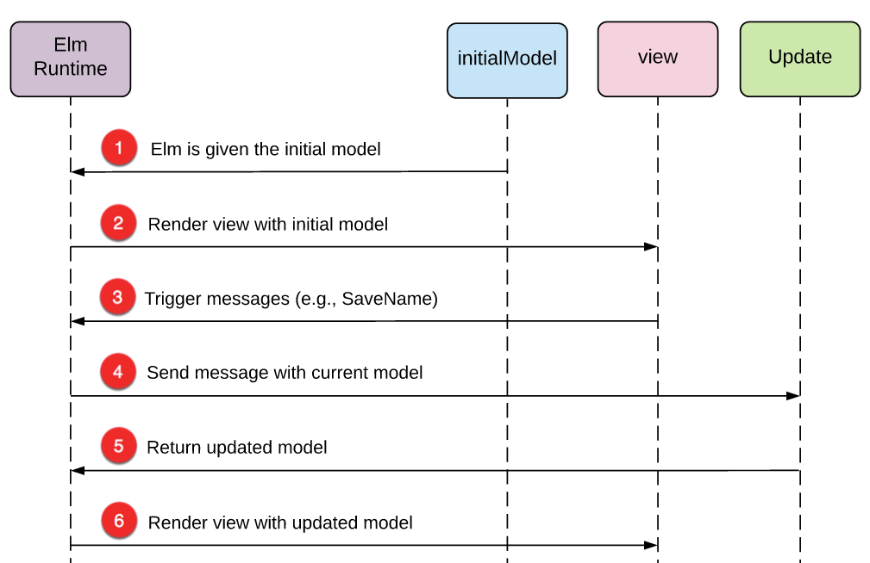
Side effects flow

Slide 11
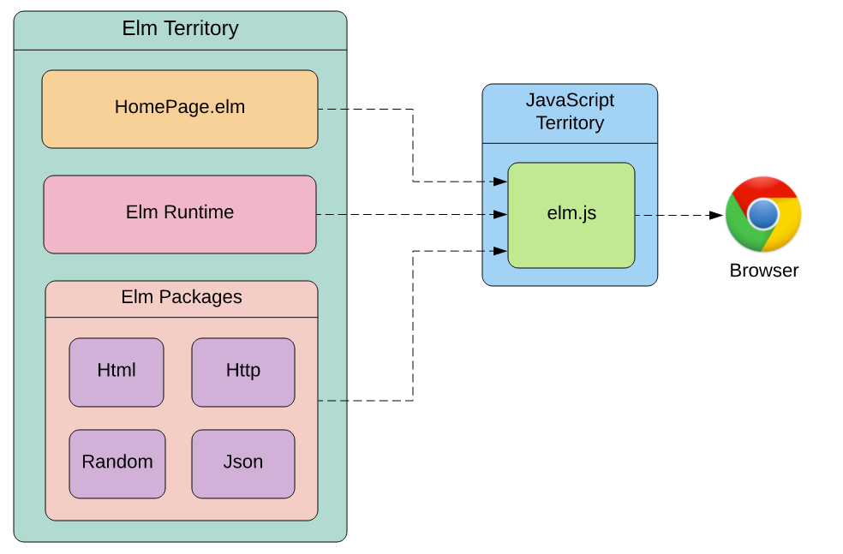
Elm runtime

Slide 12
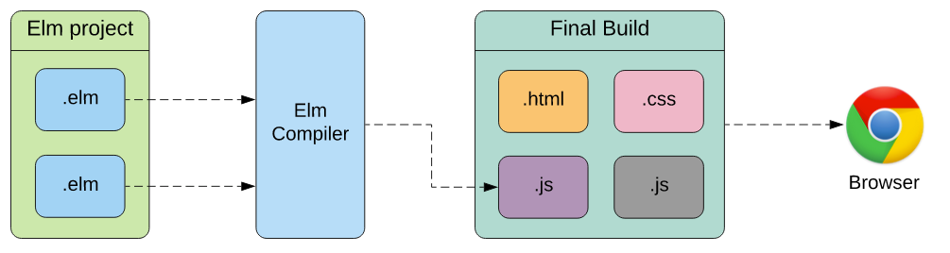
Elm compiler

